Slide 1

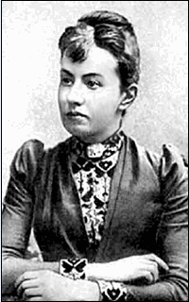
«У математиков существует свой язык-это ФОРМУЛЫ»
С. В. КОВАЛЕВСКАЯ
(1850-1891)

Slide 2
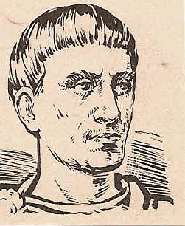
История создания страны формул:
Еще в глубокой древности было замечено, что некоторые многочлены можно умножать быстрее, чем все остальные. Так, древнегреческими математиками еще до нашей эры (более 2000 лет назад) геометрическим способом были выведены некоторые формулы, которые получили название формулы сокращенного умножения.
Диофант Александрийский
(III век н. э.) — древнегреческий математик.

Slide 3


Устная работа
Выполнить умножение многочленов
(c+5)(b+2).
Как можно назвать полученное выражение?

Slide 4
Устная работа
2. Найти квадрат выражения
y

Slide 5
Устная работа
2. Найти квадраты выражений
8xy

Slide 6
Устная работа
2. Найти квадрат выражения
2/3

Slide 7
Устная работа
2. Найти квадрат выражения
3m

Slide 8
Устная работа
2. Найти квадрат выражения
5

Slide 9
Устная работа
2. Найти квадрат выражения
3

Slide 10

Устная работа
3.Найти произведение одночленов
6x и 5h
Чему равно их удвоенное произведение?

Slide 11
Устная работа
3.Найти произведение одночленов
3а и b
Чему равно их удвоенное произведение?

Slide 12
Устная работа
3.Найти произведение одночленов
t и k
Чему равно их удвоенное произведение?

Slide 13
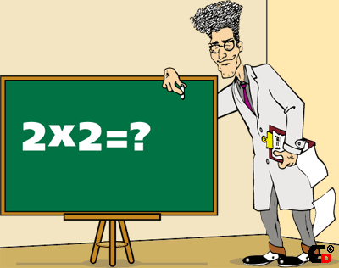
Устная работа
4. Найти соответствие:
а) m² - n² квадрат разности
б) (m+n)² разность квадратов
в) m²+n² удвоенное произведение
г) 2mn квадрат суммы
д) (m-n)2 сумма квадратов

Slide 14

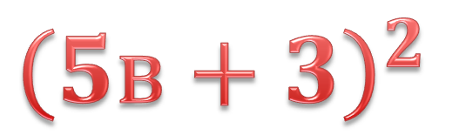

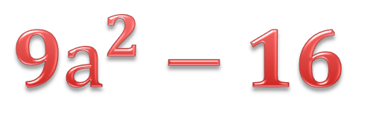

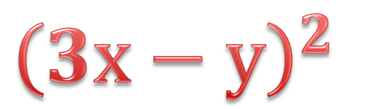
Формулы сокращенного умножения
$$9а^{2}−16$$
$$x^{2}−у^{2}$$
$${\left(а+в\right)}^{2}$$
$${\left(3х−у\right)}^{2}$$
$${\left(m−2n\right)}^{2}$$
$${\left(5в+3\right)}^{2}$$

Slide 15
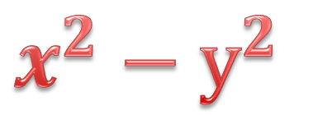



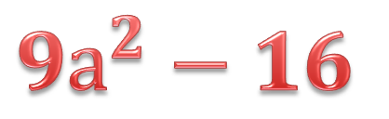
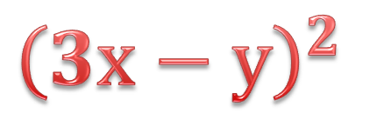
Формулы сокращенного умножения
$${\left(а+в\right)}^{2}$$
$${\left(3х−у\right)}^{2}$$
$$9а^{2}−16$$
$${\left(5в+3\right)}^{2}$$
$${\left(m−2n\right)}^{2}$$

Slide 16

Формулы сокращенного умножения
Квадрат суммы
и
квадрат разности
двух выражений

Slide 17


ОТКРЫТИЕ № 1
ФОРМУЛА
КВАДРАТ СУММЫ ДВУХ ЧИСЕЛ:
(а + b)² = а² + 2аb + b²

Slide 18
Открытие № 2
1 | (m - n) (m -n) = |  | =
2 | (c - d) (c -d) = |  | =
3 | (p - q) (p - q) = |  | =

Slide 19

Исследование № 2
1 | (m - n) (m - n) = |  | =m² - 2 m n + n²
2 | (c - d) (c -d) = |  | =c² -2 c d + d²
3 | (p - q) (p - q) = |  | = p² - 2qp + q²

Slide 20
Исследование № 2
1 | (m - n) (m - n) = | (m - n)² | =m² - 2 m n + n²
2 | (c - d) (c -d) = | (c - d) ² | =c² -2 c d + d²
3 | (p - q) (p - q) = | (p - q)² | = p² - 2qp + q²

Slide 21
ОТКРЫТИЕ № 2
ФОРМУЛА
КВАДРАТ РАЗНОСТИ ДВУХ ЧИСЕЛ:
(а - b)² = а² - 2аb + b²

Slide 22

2
в
+
+
а
(
2
а
=
в
)
а
в
+
2
2

Slide 23
Найти ошибку
(b - у)² = b – 2bу + у²

Slide 24
Найти ошибку
(р - 10)² = р² - 20р + 10

Slide 25

Найти ошибку
$х^{2}+2ху+у^{2}$=${\left(х−у\right)}^{2}$

